Slide 1
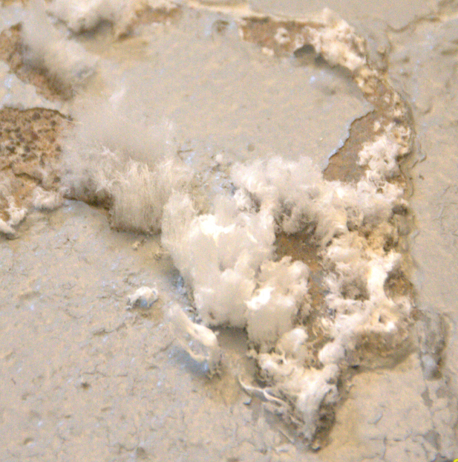

Crisialau halwyn yn tyfu coesau
Darllenwch yr erthygl lawn yn rsc.li/49SNNH2
Gallwch weld gweddillion halwyn gwyn ar strwythurau concrit yn aml.
Mae hyn yn cael ei achosi oherwydd bod dŵr hallt yn mudo i arwyneb y deunyddiau mandyllog, lle bydd y dŵr yn anweddu, gan adael yr halwyn ar ôl. Mae’r broses yn hyll ac mae hyd yn oed yn ddinistriol.
Mae gwyddonwyr wedi darganfod bod crisialau halwyn yn gallu tyfu coesau bach i godi eu hunain oddi wrth arwynebau hydroffobig penodol.
Roedd yr ymchwilwyr wedi rhoi defnynnau o ddŵr heli ar wydr silanedig sy’n ficrosgopig lyfn. Wrth i’r dŵr anweddu, mae crisialau’n ffurfio ar y rhyngwyneb dŵr–aer, gan eistedd ar eu corneli i leihau’r cyswllt â’r arwyneb.
Wrth i’r anweddiad fynd rhagddo, mae nifer o goesau crisialaidd bach yn tyfu ar waelod yr adeiledd, sy’n codi’r crisial cyfan oddi ar yr arwyneb. Ar dymheredd uwch, mae rhagor o goesau’n tyfu – ac yn gyflymach.
Ewlychiad sylfaenol yn dangos ymddangosiad crisialau halwyn yn tarddu o goncrit
Notes:
Cydnabyddiaeth am y llun: Achim Hering / CC BY (https://creativecommons.org/licenses/by/3.0)
Mae’r sleid hwn yn crynhoi erthygl ddiweddar a gyhoeddwyd gan Chemistry World. Defnyddiwch y sleid hwn i ddechrau gwers (14-16) ar briodweddau sylweddau ïonig.

Slide 2
Crisialau halwyn yn tyfu coesau
Darllenwch yr erthygl lawn yn rsc.li/49SNNH2
Gallwch weld gweddillion halwyn gwyn ar strwythurau concrit yn aml.
Mae hyn yn cael ei achosi oherwydd bod dŵr hallt yn mudo i arwyneb y deunyddiau mandyllog, lle bydd y dŵr yn anweddu, gan adael yr halwyn ar ôl. Mae’r broses yn hyll ac mae hyd yn oed yn ddinistriol.
Mae gwyddonwyr wedi darganfod bod crisialau halwyn yn gallu tyfu coesau bach i godi eu hunain oddi wrth arwynebau hydroffobig penodol.
Roedd yr ymchwilwyr wedi rhoi defnynnau o ddŵr heli ar wydr silanedig sy’n ficrosgopig lyfn. Wrth i’r dŵr anweddu, mae crisialau’n ffurfio ar y rhyngwyneb dŵr–aer, gan eistedd ar eu corneli i leihau’r cyswllt â’r arwyneb.
Wrth i’r anweddiad fynd rhagddo, mae nifer o goesau crisialaidd bach yn tyfu ar waelod yr adeiledd, sy’n codi’r crisial cyfan oddi ar yr arwyneb. Ar dymheredd uwch, mae rhagor o goesau’n tyfu – ac yn gyflymach.
Rhowch fformiwla gemegol halen.
Disgrifiwch briodweddau ffisegol nodweddiadol halwyn.
Disgrifiwch adeiledd a bondiau sodiwm clorid.
Ewlychiad sylfaenol yn dangos ymddangosiad crisialau halwyn yn tarddu o goncrit
Notes:
Cydnabyddiaeth am y llun: Achim Hering / CC BY (https://creativecommons.org/licenses/by/3.0)
Mae’r sleid hwn yn crynhoi erthygl ddiweddar a gyhoeddwyd gan Chemistry World. Defnyddiwch y sleid hwn i ddechrau gwers (14-16) ar briodweddau sylweddau ïonig.
Atebion:
NaCl.
Ymdoddbwynt uchel, dargludedd trydanol gwael pan fo’n solet, dargludedd trydanol da pan fo’n dawdd neu’n ddyfrllyd, hydoddedd uchel mewn dŵr.
Dellten ïonig enfawr. Mae cyfansoddion ïonig yn cael eu dal at ei gilydd gan rymoedd atyniad electrostatig cryf rhwng ïonau sydd â gwefr ddirgroes. Mae’r grymoedd hyn yn gweithredu ym mhob cyfeiriad yn y ddellten.

